Slide 1

Kevin Ayrault, Maxime Nguyen, Maxime Constans, Aymeric Bachelet

Slide 2
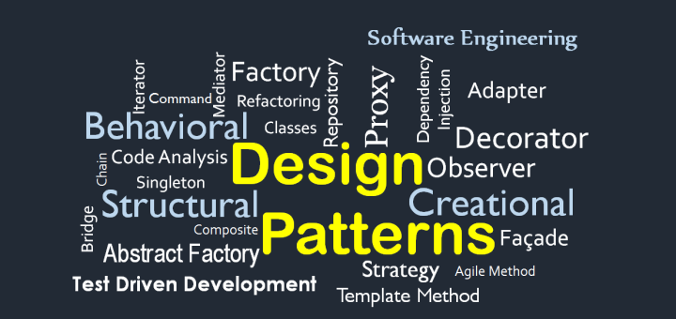
Sommaire
Introduction sur les patterns
Modélisation du pattern
Description du pattern
Lien avec les autres patterns

Slide 3

Origine des designs patterns
Publié en 1977

Slide 4
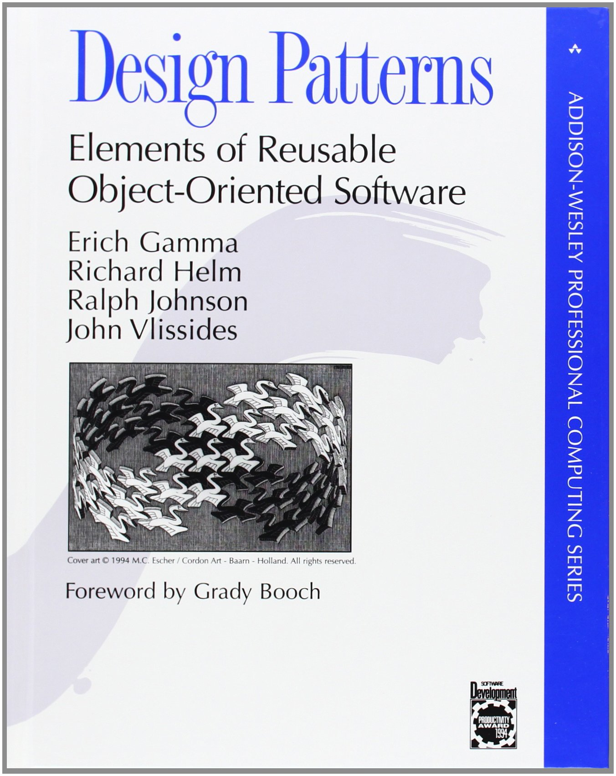
Origine des designs patterns
Publié en 1994

Slide 5
Introduction sur les patterns
Confère des propriétés caractéristiques
Solution «abstraite» pour des problèmes communs
Template qui peut être utilisée dans différentes situations.
solution orienté objets qui montre des relations et des interactions entre des classes ou objets sans les spécifier concrètement.

Slide 6
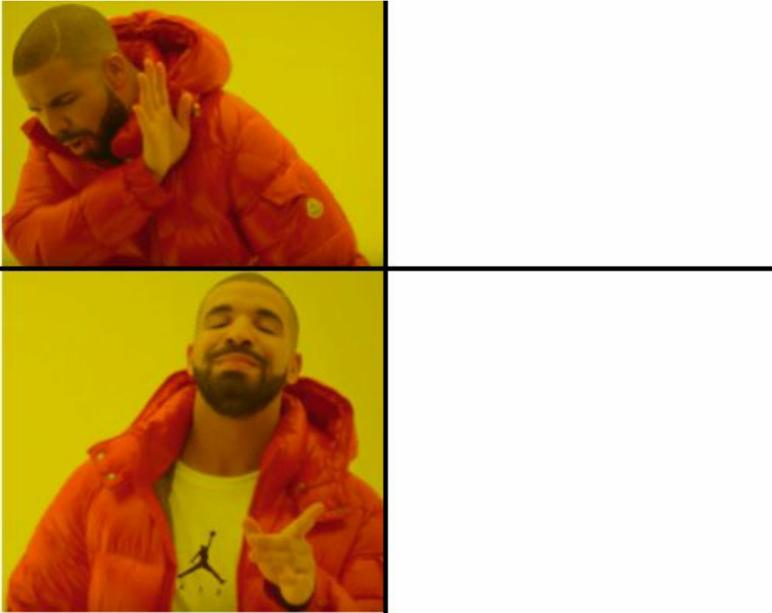
Le besoin
Ecrire des fonctions
à tout bout de champ
Utiliser des patterns déjà tout fait pour avoir un code SOLID

Slide 7
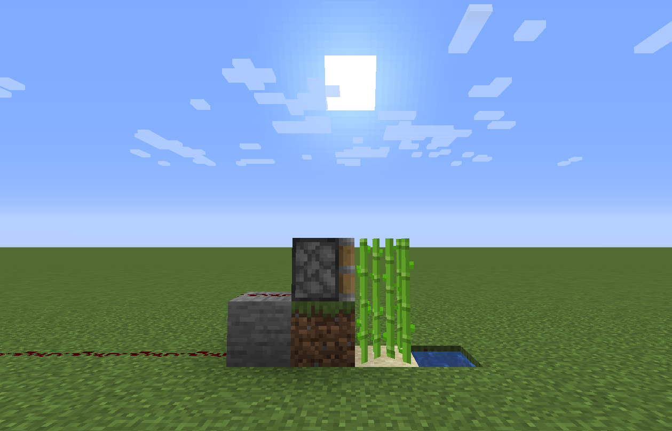
Modélisation des besoins

Slide 8
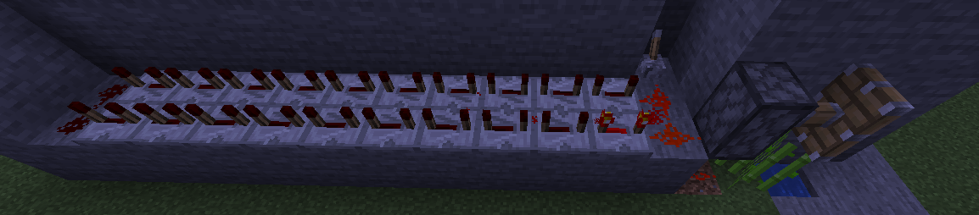
Modélisation des besoins

Slide 9
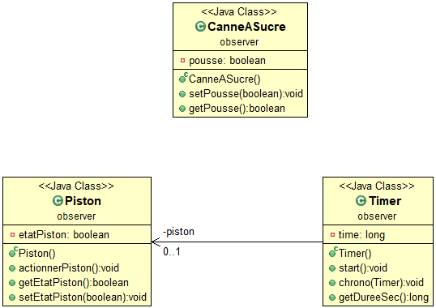
Modélisation des besoins

Slide 10
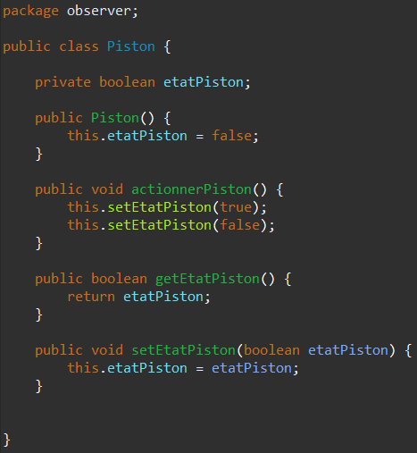
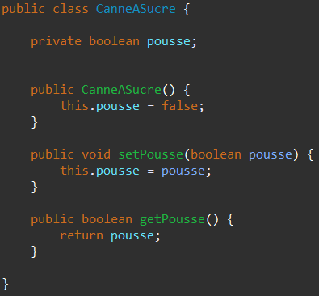
Modélisation des besoins

Slide 11
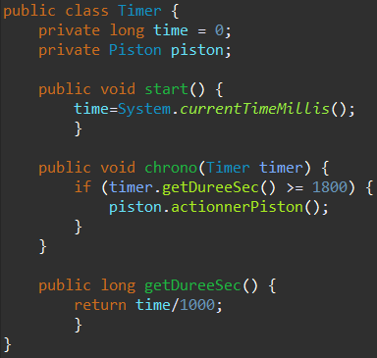
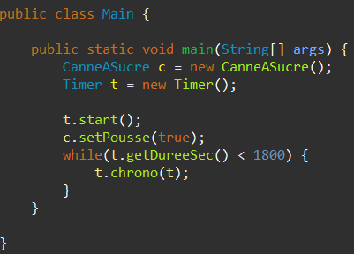
Modélisation des besoins

Slide 12
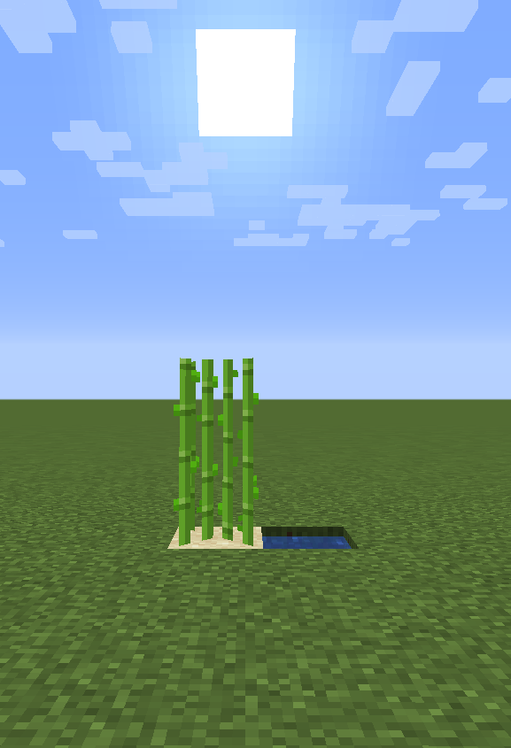
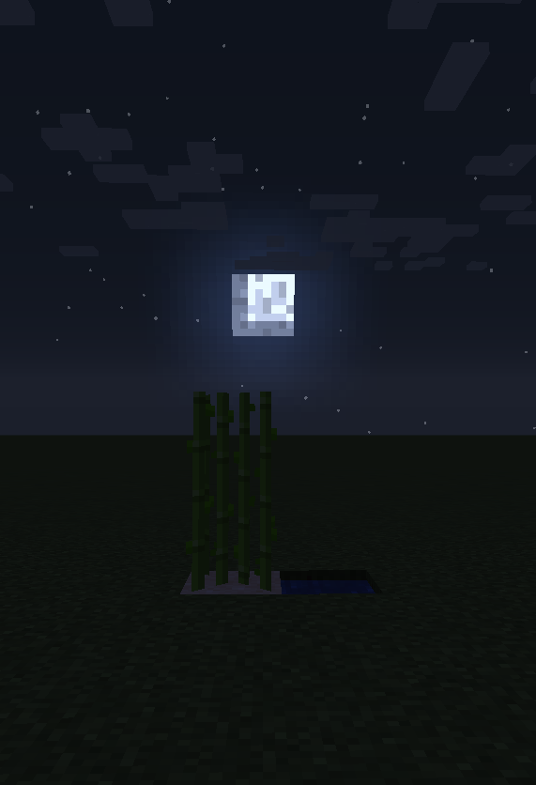
Les problèmes

Slide 13
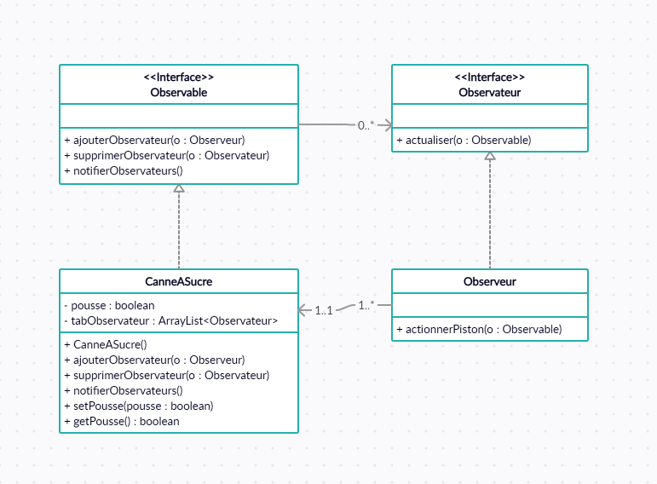
Résolution des problèmes

Slide 14
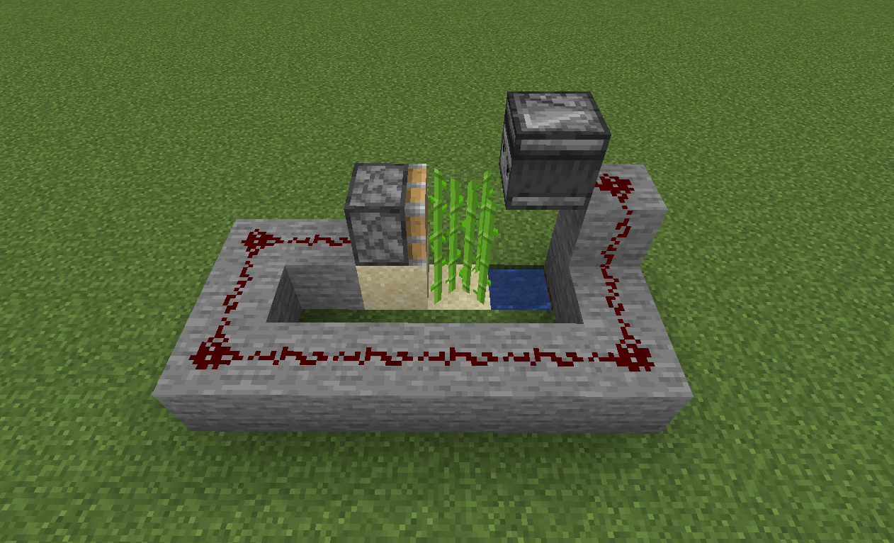
Résolution des problèmes

Slide 15
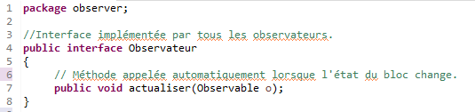
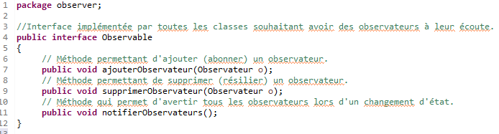
Résolution des problèmes

Slide 16
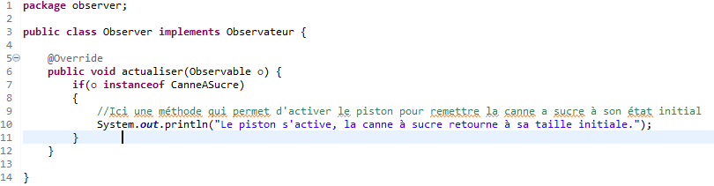
Résolution des problèmes

Slide 17
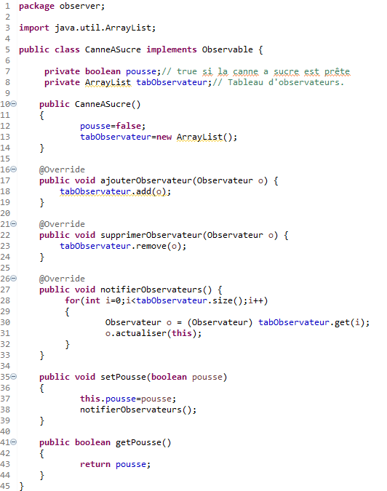
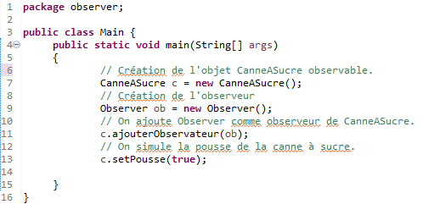
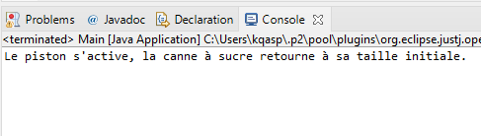
Résolution des problèmes

Slide 18
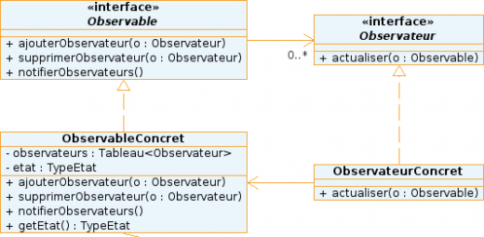
Diagramme de classe

Slide 19
Le pattern Observer
Pattern Comportementale (Behavior)
Résolution des problèmes liés aux interactions entre les objets
Informe un objet (Observateur) tout changement d’un autre objet (Observable) s’ils sont liés

Slide 20
La solution qu’il apporte
Interface Observable :
Informer de son changement d’état à un Observateur liée
Interface Observateur :
Récupérer et traiter le changement d’état de l’Observable

Slide 21


Lien avec le principe SOLID
SRP
OCP
DIP

Slide 22


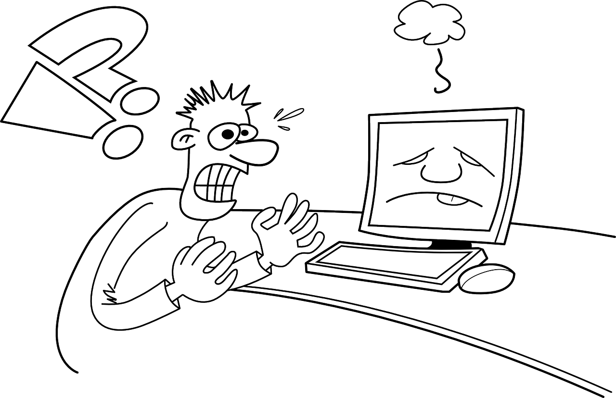
Limite du pattern Observer

Slide 23
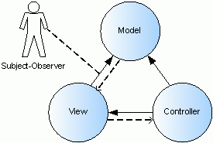
Lien avec un autre pattern
MVC (Model-View-Controller)

Slide 24

Autres exemple...
Position
Actualisation
Notifier Observer

Slide 25
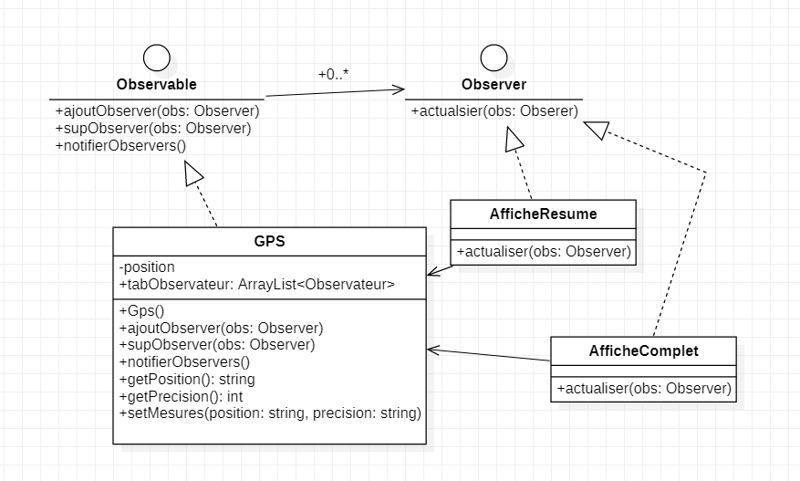
Autres exemple...

Slide 26
QCM
Sur quel Design pattern était la présentation ?
Observer
Aube Serveur
Oops Cerf Vert
Hein ? J’ai entendu un QCM, on parle de quoi ?

Slide 27
QCM
A quel type de patron de conception appartient l’Observateur ?
Création
Structure
Comportement

Slide 28
QCM
Lesquels de ces principes SOLID sont respectés ?
SCP
OCP
LSP
ISP
DIP
Je choisis les bonnes réponses

Slide 29
QCM
Le pattern Observer fait-il partie du GoF ?
Oui
Non
Pain au chocolatine

Slide 30
QCM
Parmis les choix suivants, quel est le pattern en relation avec l’Observer ?
Composite
Decorator
Idiotisme
MVC (Model-View-Controller)
Aucun

Slide 31
QCM
Ce pattern fait-il partie du GoF ? (Adapter selon la réponse précédente)
Oui
Non
Patate bien que oui, patate bien que non

Slide 32
QCM
Quel est le rôle du pattern Observer ?
Définir une dépendance parmis tant d’autre entre objet
Gagner 1 Millions de dollars
Notifier et mettre à jour automatiquement
Observer ce que fait une classe

Slide 33
Références utilisés
https://www.freecodecamp.org/news/the-basic-design-patterns-all-developers-need-to-know/
https://fr.wikipedia.org/wiki/Observateur_(patron_de_conception)
https://design-patterns.fr/observateur
https://sourcemaking.com/design_patterns/observer
http://goprod.bouhours.net/

Slide 34
Merci de votre attention !

